Slide 1
Evolución visual de mi proyecto
ALONSO 2º DAW

Slide 2
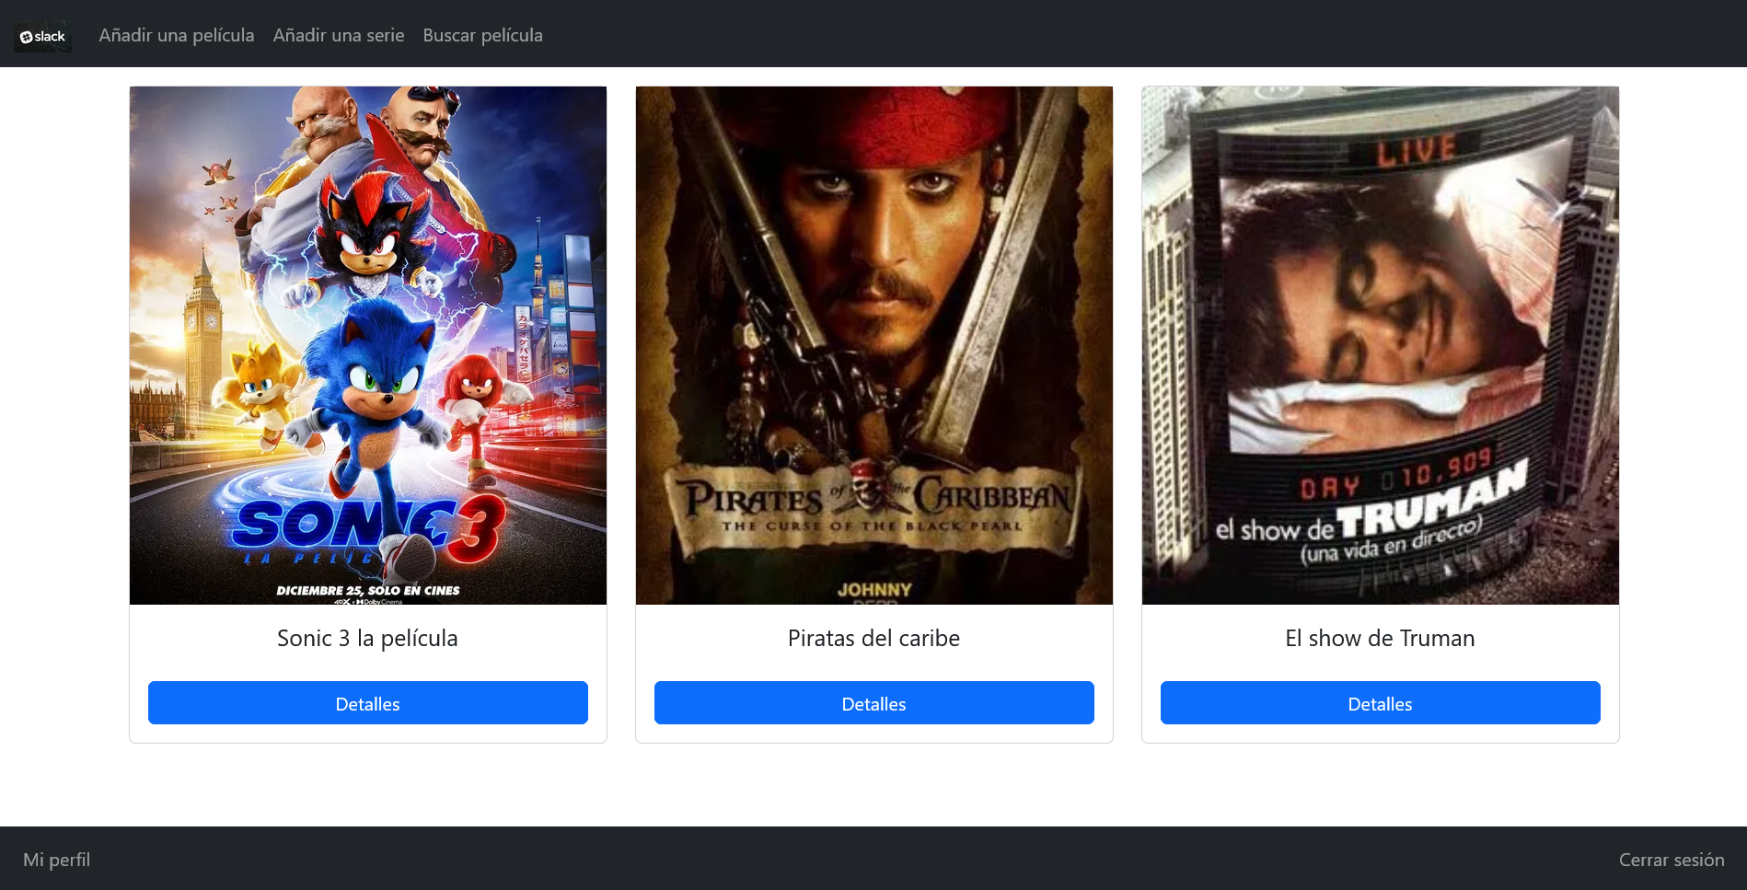
Prototipo de la página principal

Slide 3
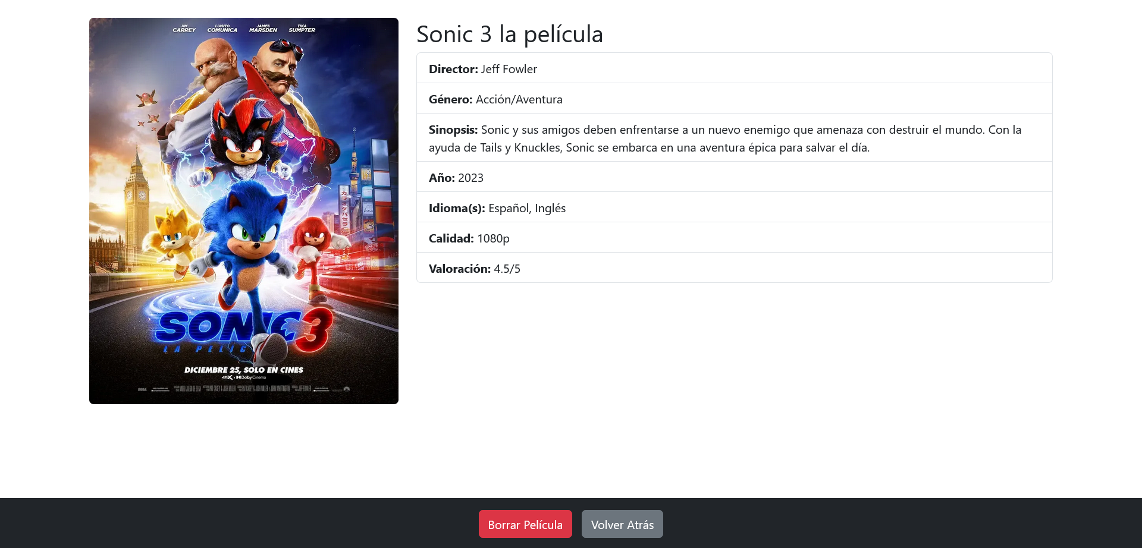
Prototipo de vista de una película concreta

Slide 4
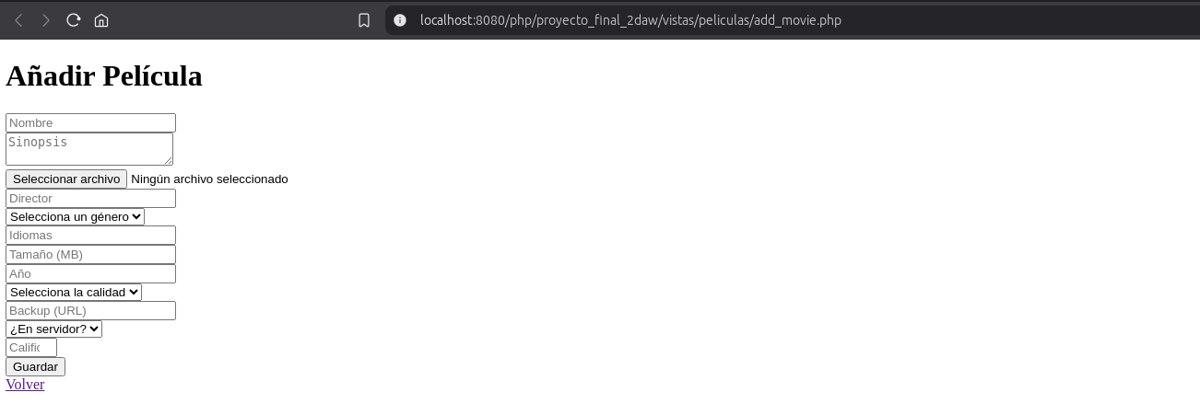
Vista ‘create’ de películas
(Recién creada) 31/03/2025
Notes:
Soy consciente de que a comparación de las anteriores diapositivas esto es horrible, pero lo que se ha enseñado antes era un prototipo visual y no funcional. Primero me quiero asegurar de que funciona y posteriormente añadir estilo.

Slide 5
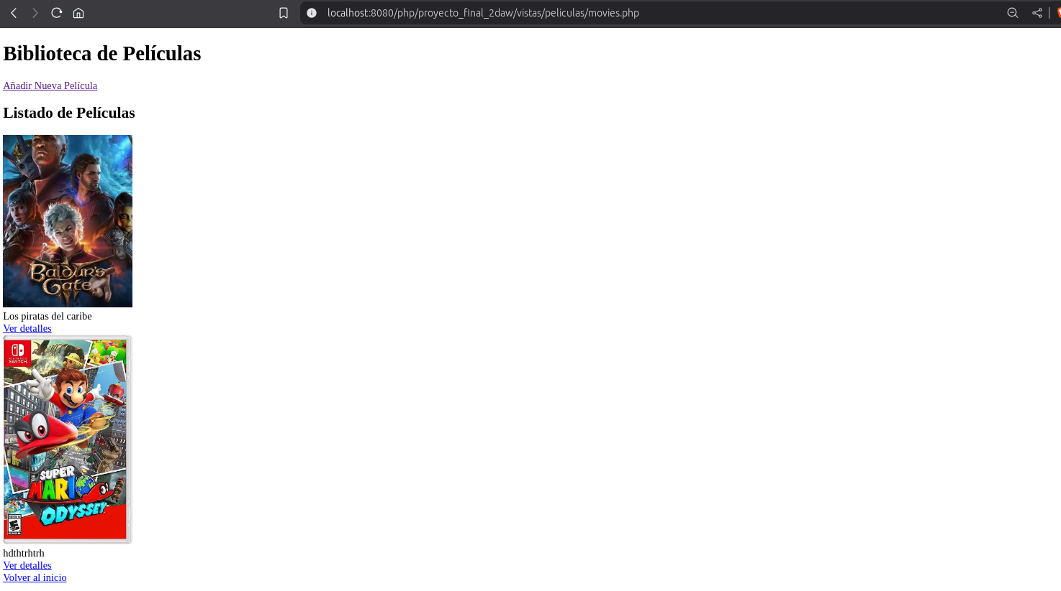
Vista ‘index’ de películas
(Recién creada) 31/03/2025
Notes:
Soy consciente de que a comparación de las anteriores diapositivas esto es horrible, pero lo que se ha enseñado antes era un prototipo visual y no funcional. Primero me quiero asegurar de que funciona y posteriormente añadir estilo.

Slide 6
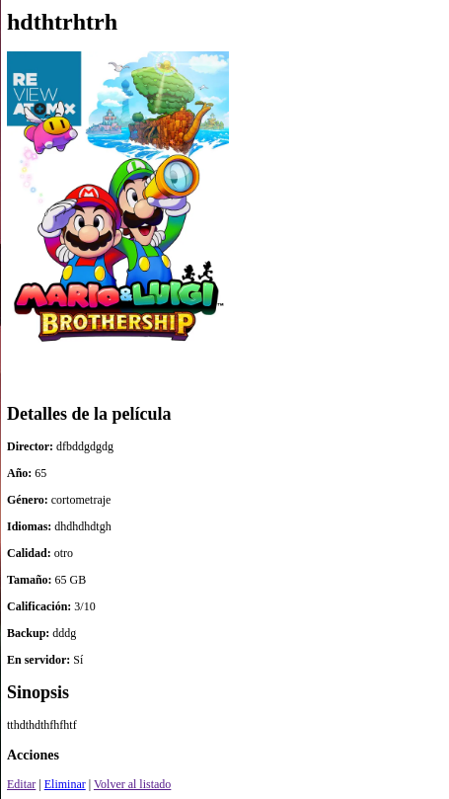
Vista de una película concreta
(Recién creada) 01/04/2025

Slide 7
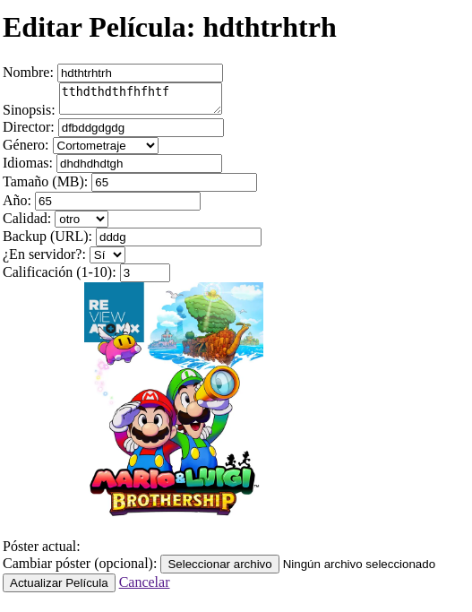
Edición de una película
(Recién creada) 01/04/2025

Slide 8
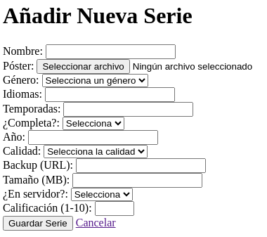
Vista ‘create’ de series
(Recién creada) 02/04/2025

Slide 9
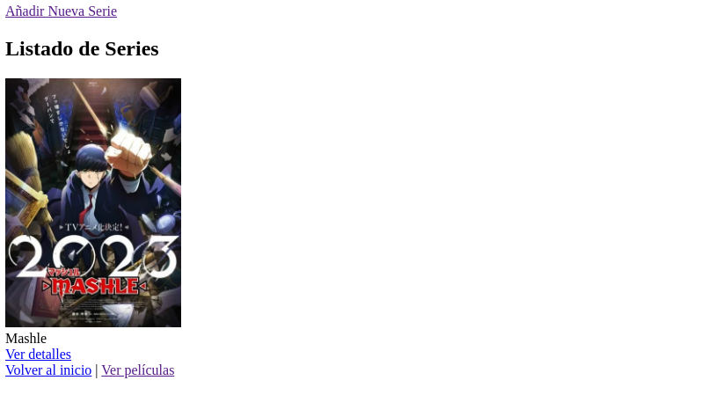
Vista ‘index’ de series
(Recién creada) 02/04/2025

Slide 10
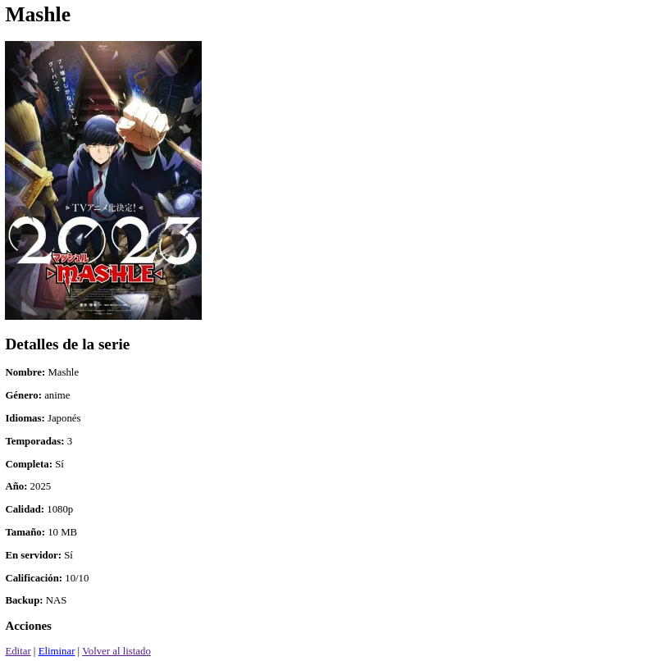
Vista ‘show’ de series
(Recién creada) 03/04/2025

Slide 11
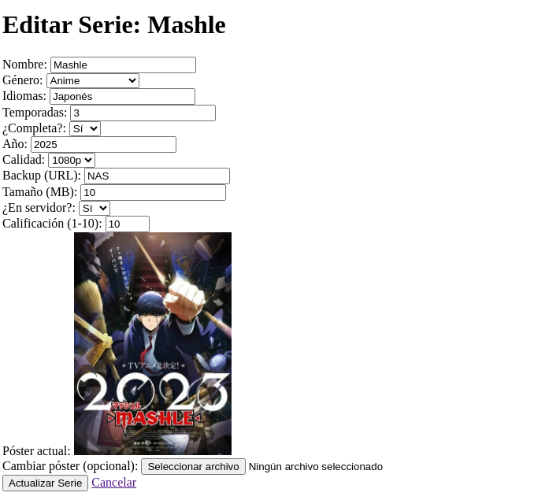
Vista ‘edit’ de series
(Recién creada) 03/04/2025

Slide 12
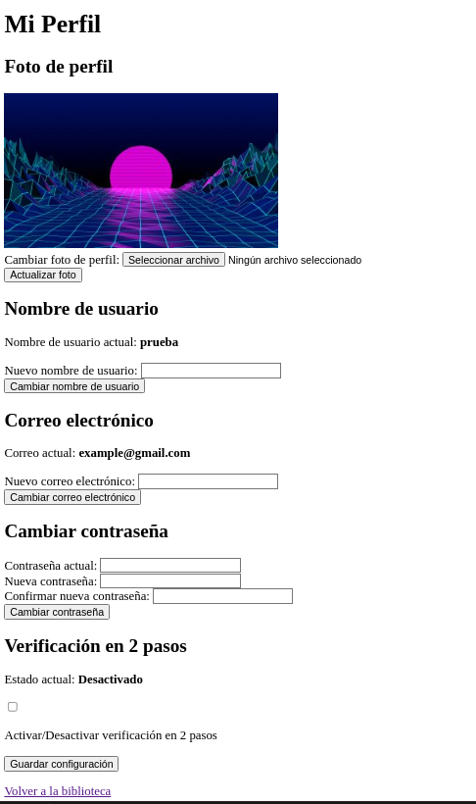
Vista ‘my_profile’ del usuario
(Recién creada) 10/04/2025

Slide 13
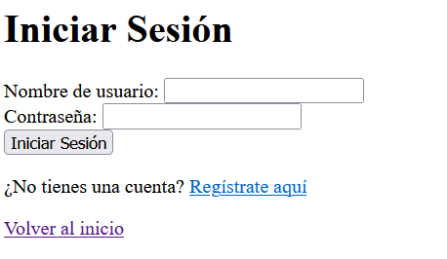
Vista ‘login’
(Recién creada)

Slide 14
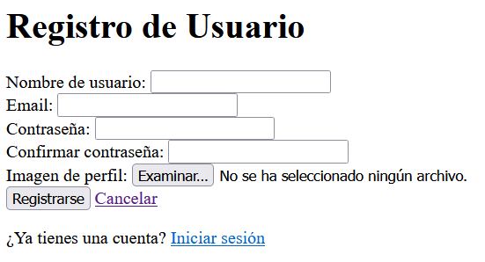
Vista ‘singup’
(Recién creada)

